Slide 1
VARMISTA, ETTÄ LAPSESI OSALLISTUU RUKOTUSOHJELMIIN: EPATIITTI B HPV
Viestit suurelle yleisölle
#PrEvCan #CANCERCODE
EONS käynnisti PrEvCan©-kampanjan, joka on toteutettu yhteistyössätärkeimmän kampanjakumppanin ESMOn kanssa. Lisätietoja: www.cancernurse.eu/prevcan

Slide 2
Lisää tähän organisaatiosi logo
VARMISTA, ETTÄ LAPSESI OSALLISTUU RUKOTUSOHJELMIIN: EPATIITTI B HPV
Hepatiitti B- ja HPV-rokotteet auttavat ehkäisemään tiettyjä syöpää. Varmista, että lapsesi saavat rokotukset. Jos sinulla on kysyttävää, keskustele niistä terveydenhuollon tarjoajan kanssa
#PrEvCan #CANCERCODE
EONS käynnisti PrEvCan©-kampanjan, joka on toteutettu yhteistyössätärkeimmän kampanjakumppanin ESMOn kanssa. Lisätietoja: www.cancernurse.eu/prevcan

Slide 3
VARMISTA, ETTÄ LAPSESI OSALLISTUU RUKOTUSOHJELMIIN: EPATIITTI B HPV
Viestit terveydenhuollon ammattilaisille
#PrEvCan #CANCERCODE
EONS käynnisti PrEvCan©-kampanjan, joka on toteutettu yhteistyössätärkeimmän kampanjakumppanin ESMOn kanssa. Lisätietoja: www.cancernurse.eu/prevcan

Slide 4
Lisää tähän organisaatiosi logo
VARMISTA, ETTÄ LAPSESI OSALLISTUU RUKOTUSOHJELMIIN: EPATIITTI B HPV
Arvioi aina potilaiden rokotustila hepatiitti B:n ja HPV:n varalta. Suosittele ja tue rokotuksia potilaille ja heidän perheilleen tarvittaessa syöpäriskin vähentämiseksi
#PrEvCan #CANCERCODE
EONS käynnisti PrEvCan©-kampanjan, joka on toteutettu yhteistyössätärkeimmän kampanjakumppanin ESMOn kanssa. Lisätietoja: www.cancernurse.eu/prevcan

Slide 5
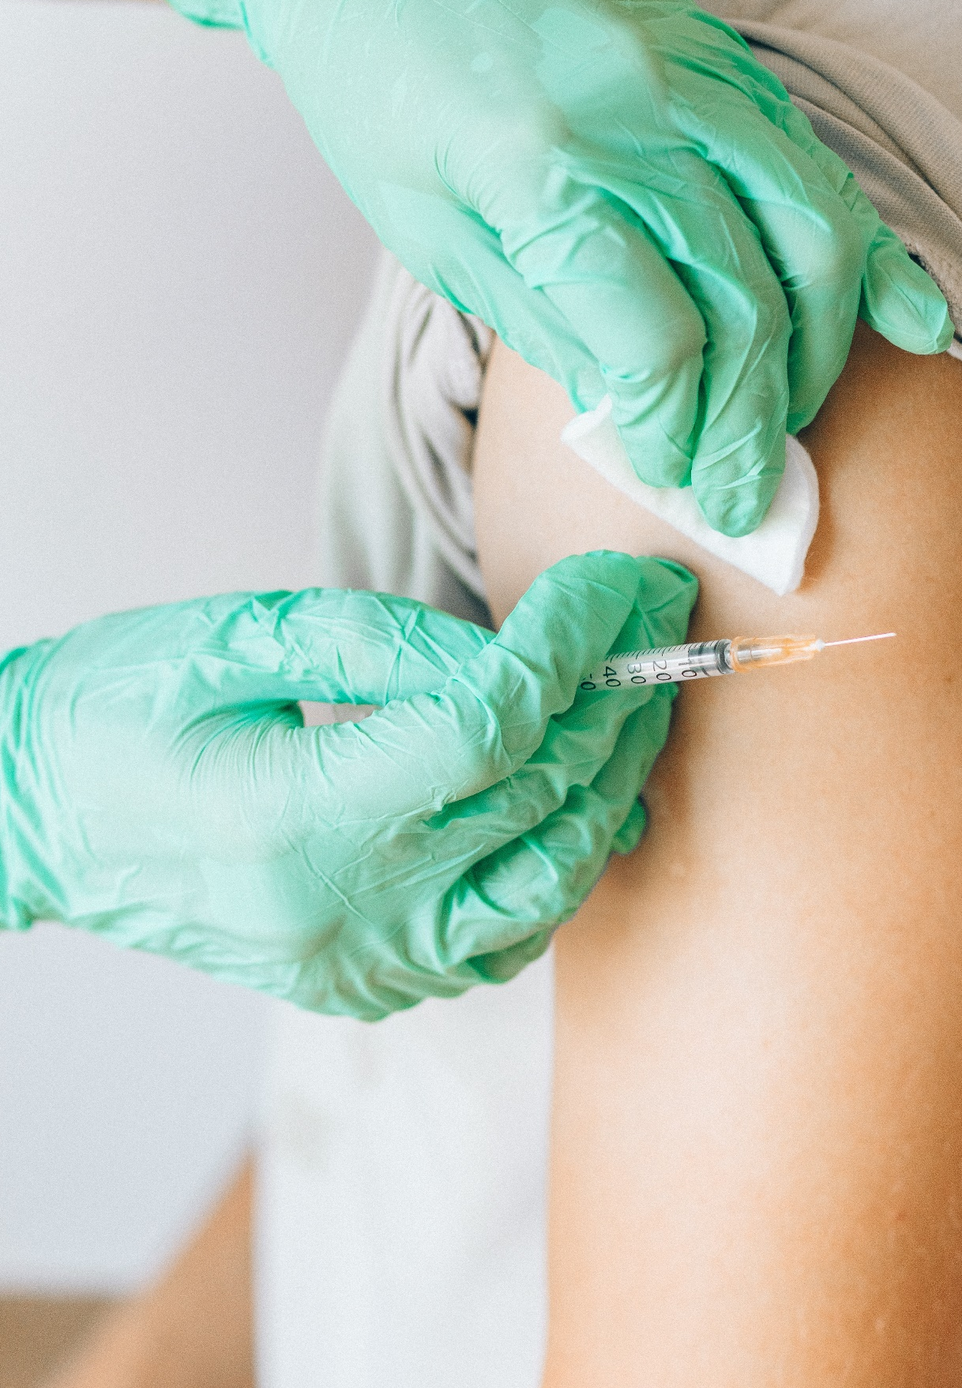
Lisää tähän organisaatiosi logo
VARMISTA, ETTÄ LAPSESI OSALLISTUU RUKOTUSOHJELMIIN: EPATIITTI B HPV
Lisää valokuvasi
Mukautettu teksti
#PrEvCan #CANCERCODE
EONS käynnisti PrEvCan©-kampanjan, joka on toteutettu yhteistyössätärkeimmän kampanjakumppanin ESMOn kanssa. Lisätietoja: www.cancernurse.eu/prevcan

